Slide 1
CHÀO MỪNG CẢ LỚP
ĐẾN VỚI BÀI HỌC MÔN TOÁN!

Slide 2
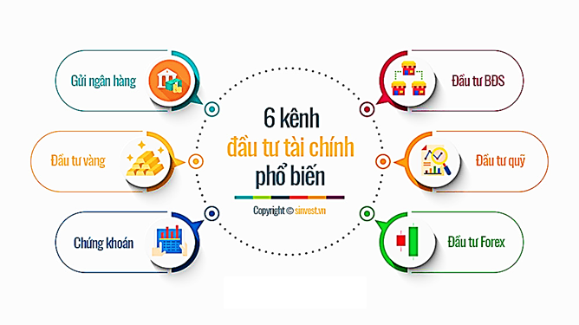

KHỞI ĐỘNG
Đầu tư tài chính là việc mua một tài sản tài chính với hy vọng rằng nó sẽ tạo ra thu nhập hoặc đánh giá cao trong tương lại và được bán với giá cao hơn.
Em hãy thử kể tên một số hình thức đầu từ tài chính?
Đầu tư bất động sản, vàng, chứng khoán,..

Slide 3

HOẠT ĐỘNG THỰC HÀNH TRẢI NGHIỆM
CHỦ ĐỀ 1. MỘT SỐ HÌNH THỨC ĐẦU TƯ TÀI CHÍNH

Slide 4
1. Một số khái niệm cơ bản
Cổ phần
1
Mã chứng khoán giao dịch
7
2
Cổ phiếu
6
3
Cổ tức
Mệnh giá cổ phiếu
5
4
Lợi nhuận ròng
Mệnh giá trái phiếu

Slide 5

Hiện nay Việt Nam có hai Sở giao dịch chứng khoán là:
Sở Giao dịch Chứng khoán Hà Nội (HNX) có trang web là https://hnx.vn/vi-vn
Sở Giao dịch Chứng khoán Thành phố Hồ Chí Minh (HOSE) có trang web là https://hsx.vn.

Slide 6

VÍ DỤ
Về Công ty cổ phần Sữa Việt Nam
Tổng số cổ phần chào bán ban đầu: 48 333 400 cổ phần.
Tổng giá trị theo mệnh giá: 483 334 000 000 đồng, tương ứng 3,33% vốn điều lệ Vinamilk.
Giá cổ phiếu (ngày 21/07/2023) là: 73 200 đồng một cổ phiếu.
Cổ tức: tổng mức chia cổ tức năm 2022 là 38,5% bằng tiền.
Mã chứng khoán giao dịch: VNM

Slide 7
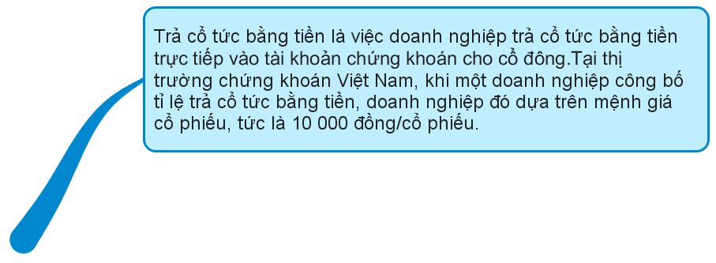


2. Các hính thức trả cổ tức

Slide 8

Ví dụ 1 (SGK – tr82)
Ngày 18/11/2020, Tổng Công ty Cổ phần Vận tải Dầu khí có mã cổ phiếu là PVT chi trả cổ tức năm 2019 như sau: bằng tiền với tỉ lệ 4%; bằng cổ phiếu với tỉ lệ 15% (Nguồn: https://petrovietnam.petrotimes.vn). Hãy cho biết:
a) Một cổ phiếu PVT sẽ nhận được bao nhiêu tiền.
b) Một cổ đông nắm giữ 100 cổ phiếu PVT sẽ nhận được thêm bao nhiêu cổ phiếu mới.

Slide 9
Giải:
a) Một cổ phiếu PVT sẽ nhận được số tiền là:
4% × 10 000 = 400 (đồng)
b) Một cổ đông nắm giữ 100 cổ phiếu PVT sẽ nhận được thêm số cổ phiếu mới là:
15% x 100 = 15 (cổ phiếu)

Slide 10
3. Giá của cổ phiếu
Có bốn loại giá cổ phiếu
a) Giá khớp lệnh là giá cổ phiếu mà bên mua chấp nhận mua mức giá bên bán đang treo bán hoặc bên bán chấp nhận bán thẳng vào mức giá mà người bên mua đang chờ mua.
b) Giá cao nhất là giá khớp lệnh ở mốc cao nhất trong phiên giao dịch.
c) Giá thấp nhất là giá khớp lệnh ở mốc thấp nhất trong phiên giao dịch.
d) Giá trung bình của cổ phiếu được tính bằng trung bình cộng của giá cao nhất và giá thấp nhất.

Slide 11
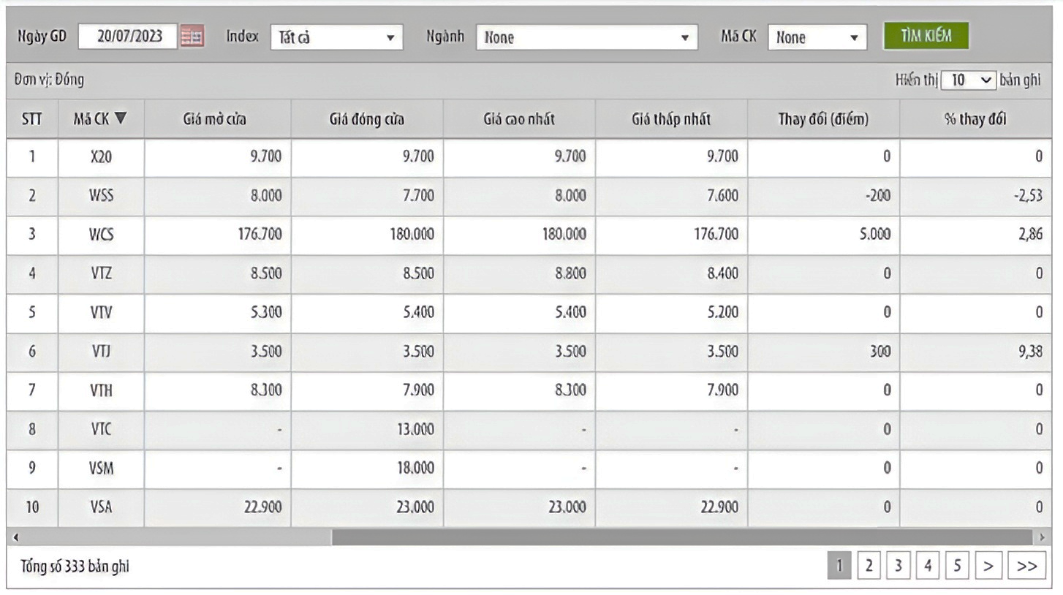
VÍ DỤ
Công ty cổ phần Bến xe Miền Tây (WCS)
Trong ngày 20/07/2023:
Giá cao nhất là:
180 000 đồng/cổ phiếu
Giá thấp nhất là:
176 700 đồng/ cổ phiếu.
Giá trung bình:
178 350 đồng/ cổ phiếu.

Slide 12
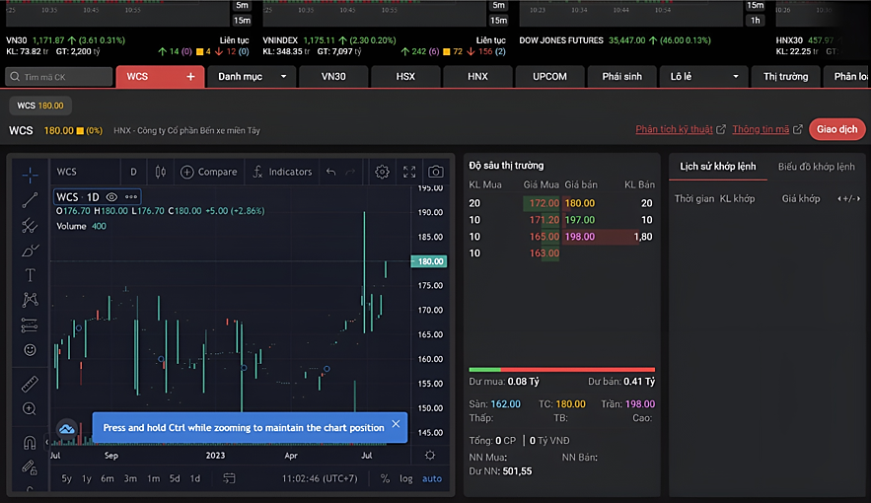
Trong ngày 21/07/2023
Giá khớp lệnh ở các thời điểm khác nhau trong ngày sẽ khác nhau.
Ví dụ: 172 100 đồng/cổ phiếu, 163 000 đồng/ cổ phiếu.

Slide 13
Ví dụ 2 (SGK – tr82)
Theo trang web https://stockbiz.vn/Stocks/VCB, mã cổ phiếu VCB của Ngân hàng Thương mại cổ phần Ngoại thương Việt Nam (Vietcombank) trong phiên giao dịch ngày 14/10/2022 có giá cao nhất là 68 500 đồng, giá thấp nhất là 67 300 đồng. Hãy hoàn thiện bảng số liệu thống kê sau:
(Đơn vị tính: 1 000 đồng)
Ngày | Giá cao nhất | Giá thấp nhất | Giá trung bình
14/10/2022 | ? | ? | ?
68,50
67,30
67,90

Slide 14
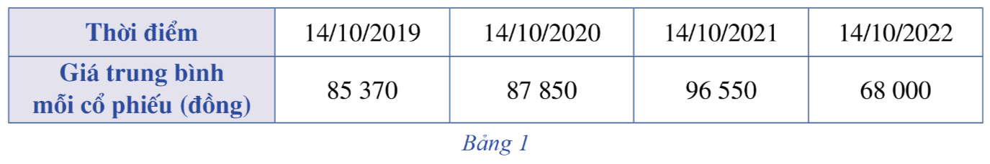
4. Đầu tư chứng khoán thông qua mua bán cổ phiếu
Ví dụ 3 (SGK – tr83)
Cô Hạnh dự định đầu tư vào chứng khoán của doanh nghiệp X. Mỗi cổ phiếu của doanh nghiệp đó có giá trung bình tại một số thời điểm được thống kê trong Bảng 1:

Slide 15

Vào ngày 14/10/2019, cô Hạnh mua 10 000 cổ phiếu của doanh nghiệp X.
a) Số tiền cô Hạnh đã đầu tư để mua số cổ phiếu nói trên là bao nhiêu?
b) Tính số tiền lãi cô Hạnh thu được nếu bán toàn bộ 10 000 cổ phiếu của doanh nghiệp X vào các thời điểm sau: 14/10/2020; 14/10/2021.
c) Nếu cô Hạnh bán toàn bộ 10 000 cổ phiếu của doanh nghiệp X vào thời điểm 14/10/2022 thì cô Hạnh sẽ bị lỗ bao nhiêu tiền?

Slide 16
Giải:
a) Số tiền cô Hạnh đã đầu tư để mua 10 000 cổ phiếu của doanh nghiệp X là:
85 370 × 10 000 = 853 700 000 (đồng)
b) Số tiền lãi cô Hạnh thu được nếu bán toàn bộ 10 000 cổ phiếu của doanh nghiệp X vào thời điểm 14/10/2020 là:
87 850 × 10 000 – 853 700 000 = 24 800 000 (đồng)
Số tiền lãi cô Hạnh thu được nếu bán toàn bộ 10 000 cổ phiếu của doanh nghiệp X vào thời điểm 14/10/2021 là:
96 550 × 10 000 – 853 700 000 = 111 800 000 (đồng)
c) Số tiền cô Hạnh bị lỗ nếu bán toàn bộ 10 000 cổ phiếu của doanh nghiệp X vào thời điểm 14/10/2022 là:
853 700 000 – 68 000 × 10 000 = 173 700 000 (đồng)

Slide 17
LUYỆN TẬP
Nhiệm vụ 1: Xác định cổ phiếu của doanh nghiệp niêm yết trên thị trường chứng khoán Thống nhất các công việc cần làm sau đây:
Lựa chọn cổ phiếu của doanh nghiệp niêm yết trên thị trường chứng khoán theo tiêu chí sau: chọn trong 30 mã cổ phiếu có vốn hoá lớn được các Sở Giao dịch Chứng khoán Hà Nội (HNX) và Sở Giao dịch Chứng khoán Thành phố Hồ Chí Minh (HOSE) đưa ra.
Ở mỗi năm 2019, 2020, 2021, 2022, chọn ra một thời điểm..

Slide 18
LUYỆN TẬP
Nhiệm vụ 2: Tính toán lợi nhuận trong đầu tư chứng khoán
Xác định giá trung bình của cổ phiếu đó tại những thời điểm đã chọn ra;
Tính tổng số tiền đầu tư mua 10 000 cổ phiếu đã lựa chọn tại thời điểm năm 2019;
Tỉnh lợi nhuận thu được sau khi bán 10 000 cổ phiếu tại những thời điểm đã lựa chọn của các năm 2020, 2021, 2022.

Slide 19

Báo cáo về lợi nhuận đầu tư:
Cổ phiếu đã lựa chọn để đầu tư :……………………………………….
Thời điểm mua cổ phiếu: Ngày …... tháng ….. năm 2019,
Giá trung bình thời điểm mua: ………………………………………..
Số tiền đầu tư mua 10 000 cổ phiếu đã lựa chọn:………………….
Thời điểm bán | .…/…./2020 | …./…../2021 | …./…./2022
Giá trung bình
Số tiền thu được sau khi bán 10000 cổ phiếu (đồng)
Lợi nhuận thu được sau khi bán 10 000 cổ phiếu (đồng)

Slide 20

VẬN DỤNG
BÀI TẬP
TRẮC NGHIỆM

Slide 21

Câu 1. Ngày 11/08/2021, Công ty Cổ phần Sữa Việt Nam có mã cổ phiếu là VNM chi trả cổ tức năm 2020 bằng tiền với tỉ lệ 15%. Một người có 3 000 cổ phiếu VNM sẽ nhận được bao nhiêu tiền?
A. 450 000 đồng
B. 4 500 000 đồng
C. 45 000 000 đồng
D. 450 000 000 đồng

Slide 22
Câu 2. Công ty cổ phần Bưu chính Viettel có mã cổ phiếu là VTP thực hiện chi trả cổ tức năm 2022 bằng cổ phiếu với tỉ lệ như sau: cổ đông sở hữu 10 000 cổ phần tại ngày chốt danh sách cổ đông thì nhận 761 cổ phiếu mới. Một cổ đông nắm giữ 3 000 cổ phiếu VTP thì sẽ được được thêm số cổ phiếu là:
A. 1000 cổ phiếu B. 220 cổ phiếu
C. 322 cổ phiếu D. 228 cổ phiếu

Slide 23
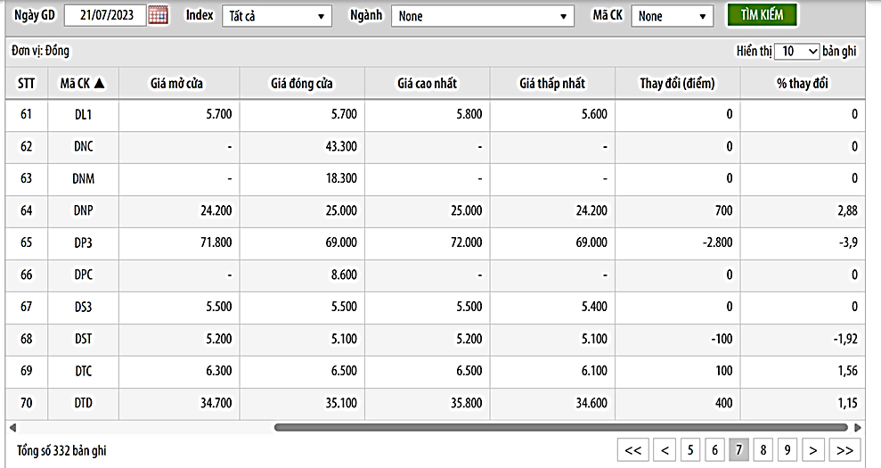
Câu 3. Cho hình ảnh về số liệu giá cao nhất, giá thấp nhất trong ngày 21/07/2023 của Công ty Cổ phần Dược phẩm Trung ương 3 (mã cố phiếu DP3), giá trung bình của cổ phiếu trong ngày hôm đó là:
A. 72 000 đồng B. 69 500 đồng C. 70 500 đồng D. 71 800 đồng

Slide 24
Câu 4. Bạn An mua 5 000 cổ phiếu mã DP3 ngày 1/11/2020 với giá 27 400 đồng/cổ phiếu. Biết giá cổ phiếu trung bình ngày 01/03/2022 là 39 700 đồng/cổ phiếu. Tính số tiền lãi An thu được nếu An bán 5 000 cổ phiếu vào ngày 01/03/2022.
A. 61 500 000 đồng B. 62 500 000 đồng
C. 70 000 000 đồng D. 60 000 000 đồng

Slide 25
Câu 5. Bạn An mua 5 000 cổ phiếu mã DP3 ngày 1/11/2020 với giá 27 400 đồng/cổ phiếu. Biết giá cổ phiếu trung bình ngày 31/12/2020 là 25 840 đồng/cổ phiếu. Tính số tiền lãi hoặc lỗ An thu được nếu An bán 5 000 cổ phiếu vào ngày 31/12/2020.
A. lãi 7 800 000 đồng B. lỗ 7 800 000 đồng
C. lãi 2 400 000 đồng D. lỗ 2 400 000 đồng

Slide 26

HƯỚNG DẪN VỀ NHÀ
01
02
03
Ôn tập kiến thức đã học trong bài
Hoàn thành bài tập trong SBT
Chuẩn bị bài sau

Slide 27
CẢM ƠN CÁC EM ĐÃ
THAM GIA TIẾT THỰC HÀNH!

